Slide 1


Цикли з умовою
2

Slide 2
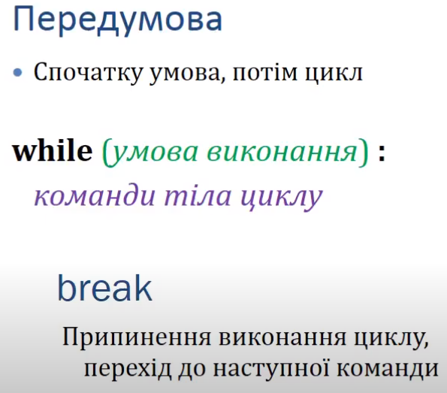

Цикли з умовами

Slide 3
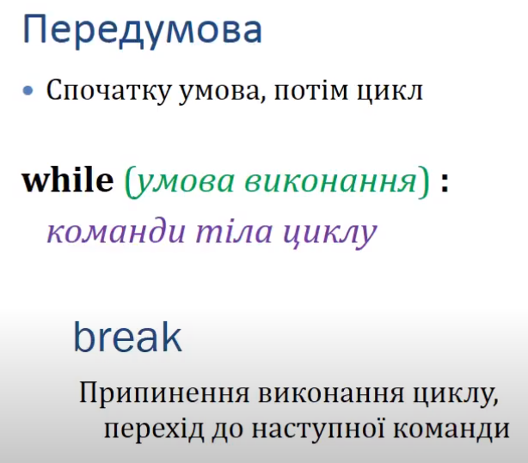
Цикли з умовою
Іноді !

Slide 4
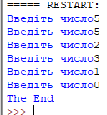
Цикли з умовою
Задача 1. Вводити з клавіатури числа, поки не введемо нуль
a=int(input("Введіть число"))
while (a!=0):
a=int(input("Введіть число"))
print ("The End")

Slide 5
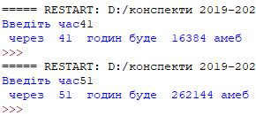
Цикли з умовою
Задача. Одноклітинна амеба ділиться навпіл кожні 3 години. Визначити скільки буде амеб через 24 години
n=1
for i in range(3,25,3):
n=n*2
print (" через ", i," годин буде ",n, "амеб")
Задача 2. Одноклітинна амеба ділиться навпіл кожні 3 години. Визначити скільки буде амеб через час, що користувач вводить з клавіатури ?
a=int(input("Введіть час"))
n=1
i=0
while i<=a:
n=n*2
i=i+3
print (" через ", a," годин буде ",n, "амеб")

Slide 6
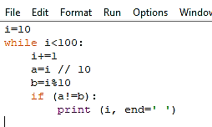

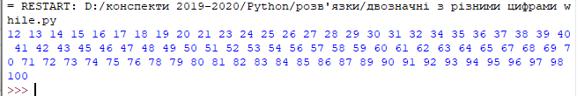
Цикли з умовою
Задача 3 . Надрукувати всі двозначні числа з різними цифрами
for i in range(10,99):
a=i // 10
b=i%10
if (a!=b):
print (i, end=' ')

Slide 7


Цикли з умовою
Домашнє завдання.
Задача 1. Набрати та виконати завдання на слайді 5 задача2(до 7 балів).
Задача 2. Бамбук росте 4 см. за годину. Скласти програму, яка визначала б якої висоти буде бамбук через час, що вводить користувач з клавіатури(використовувати цикл з умовою)(до 10 балв.)
Задача 3. Надрукувати всі трьохзначні числа, кратні 11 та знайти їх суму(використовувати цикл з умовою) (до 12 балів).

Slide 8

Бажаю успіхів у програмуванні!
Команда циклу

